Slide 1
Padres de familia: pilares de la educación a distancia

Slide 2
ACCIONES :
Hacer hincapié de las ventajas de proporcionar un ambiente apropiado para el aprendizaje, tomando en cuenta sus emociones. | Desarrollarles el concepto de resiliencia.
Tomar una regulación para cada emoción. | Promover la tolerancia, actitudes positivas, la empatía, la autoestima.
Acompañar y guiar a los estudiantes para que identifiquen sus fortalezas y áreas de oportunidad, trabajar el conflicto, mediante actividades lúdicas. | En grupo buscar soluciones, mostrando empatía y respeto hacia los demás.

Slide 3
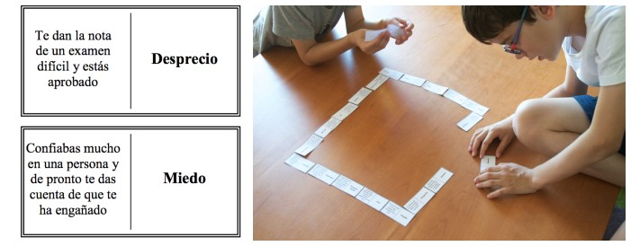
Juego "DOMINÓ DE LOS SENTIMIENTOS"
Este es un dominó especial donde en cada ficha tenemos: en la parte derecha el nombre de una emoción y en la parte izquierda una situación que puede provocar otra emoción. En esta fotografía tienes 2 ejemplos:

Slide 4
Los alumnos en compañía de sus padres o familiares, en la parte izquierda de la ficha escriben una situación que les provoque una emoción; mientras que en la parte derecha de la ficha, tomada al azar, escriben una emoción.
Se trata de ir juntando las situaciones con la emoción concreta que nos producen, de forma que el juego se cierra sobre sí mismo y no sobra ninguna ficha.

Slide 6
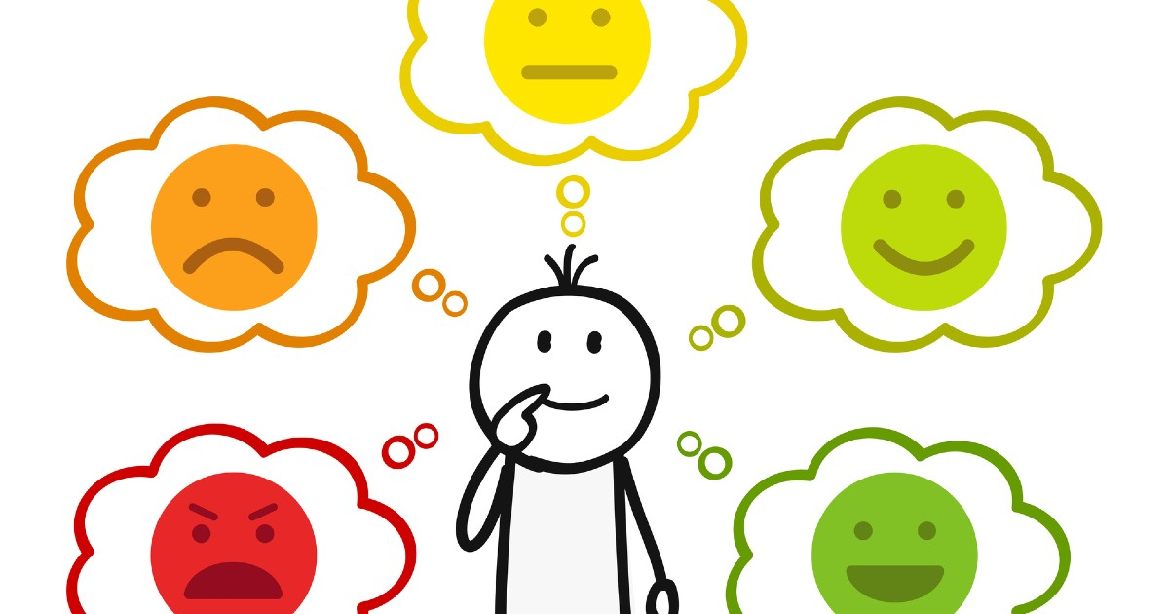
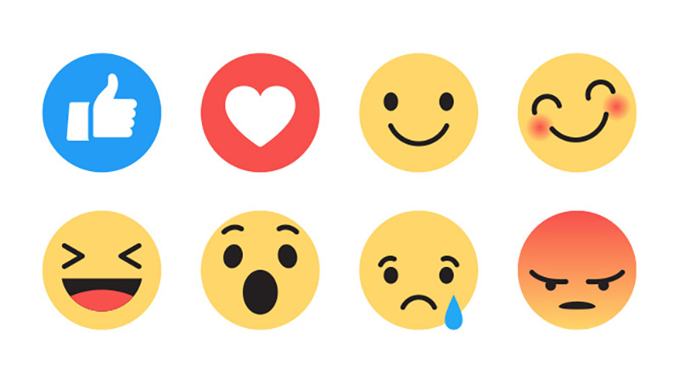
DICCIONARIO DE EMOCIONES
Propósito: Que los alumnos reconozcan los conceptos de las principales emociones y las relacionen con lo que sienten, así como tomar una regulación para cada emoción.

Slide 7
Inicio:
Con ayuda de tus papas o algún familiar que se encuentre en casa buscar las definiciones de las principales emociones alegría, miedo, enojo, tristeza, asco y sorpresa, utilizando un diccionario, enciclopedia o alguna otra fuente de información.
Desarrollo:
Contextualizar los conceptos con ejemplos de situaciones que hayan vivido y escribir de qué forma lo enfrentaste, cuestionándote si fue la adecuada y quienes resultaron afectados.
Acompaña cada situación con un dibujo o recorte que represente cada emoción.
Cierre:
Comparte tú diccionario de emociones con todos los integrantes de tú familia y comenten por qué es importante reaccionar de manera adecuada ante las emociones que tenemos.

Slide 8
La técnica del semáforo

Slide 9
El primer paso consiste en detener la conducta y el pensamiento, evitando llevar a cabo respuestas impulsivas.
El segundo paso consiste en racionalizar la situación y hacer un pequeño estudio de pros y contras sobre nuestras posibles respuestas, generando en ocasiones varias alternativas y seleccionando la más adaptativa a la situación.
Una vez seleccionada la respuesta (conductual y cognitiva) se procede a ejecutarla.

